Slide 1

От адамның досы және жауы

Slide 2
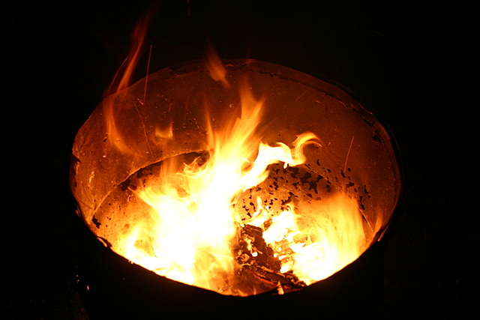
От

Slide 3
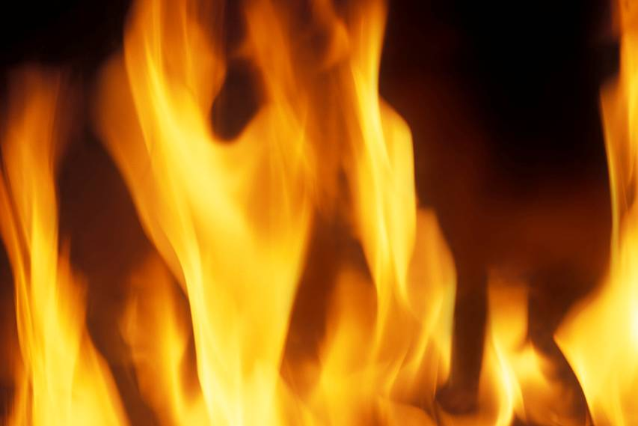
От адамға бұрыннан дос

Slide 4

Күнделікті тұрмыста, өндірісте от адамға адал қызмет етеді.

Slide 5
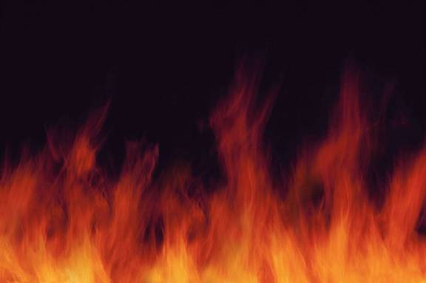
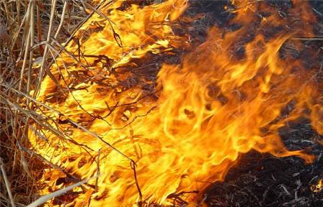
От кейде адал достан, тілсіз жауға айналады.

Slide 6

Қайсы суретте өрт шығып жатыр?

Slide 7
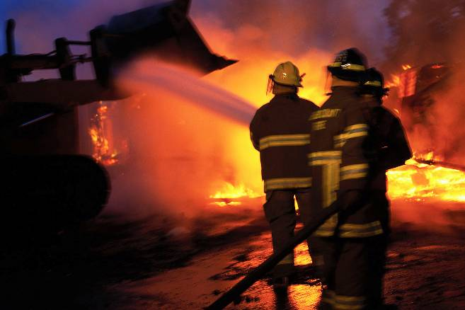
Жер шарының тұрғындары, әрбір елдің азаматы жауыз отты сөндіруге тиіс.

Slide 8
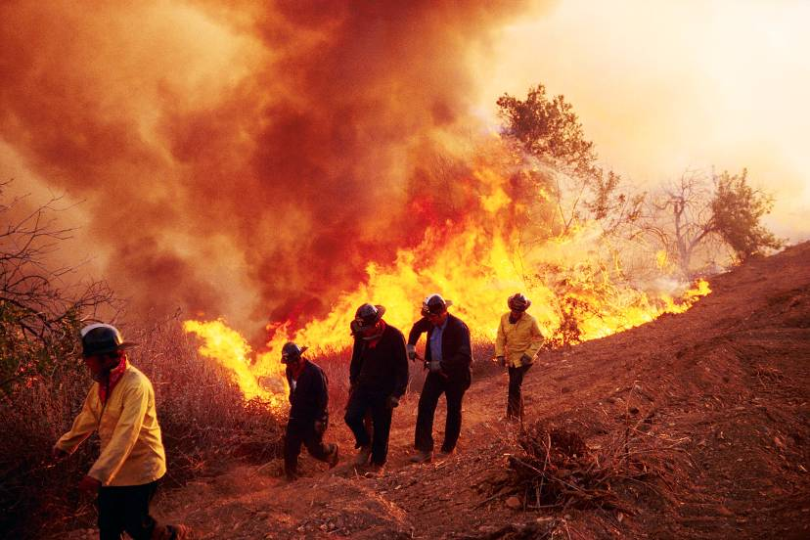
Өрт – жолындағыны жоятын, адам өліміне әкеп соқтыратын өте қауіпті апат

Slide 9


Өрт қайсысынан пайда болады?

Slide 10
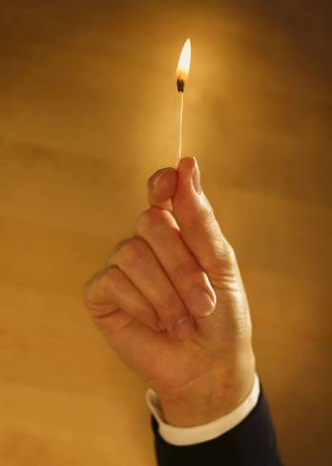
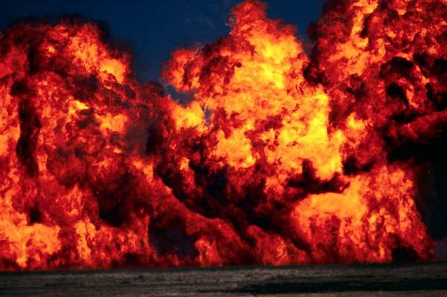
Өрттің шығуына көбінесе адам кінәлі

Slide 11
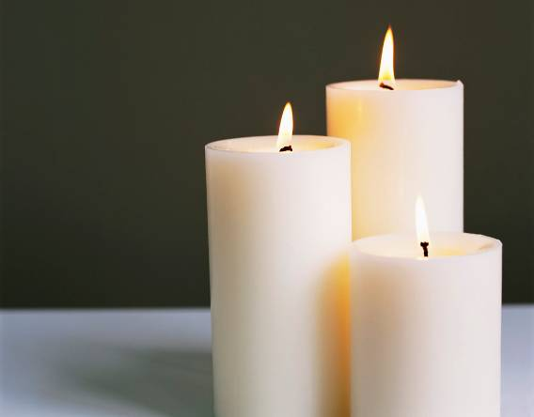
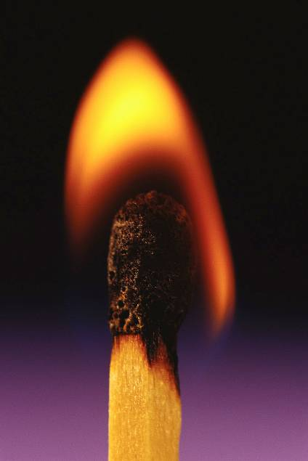

Slide 12
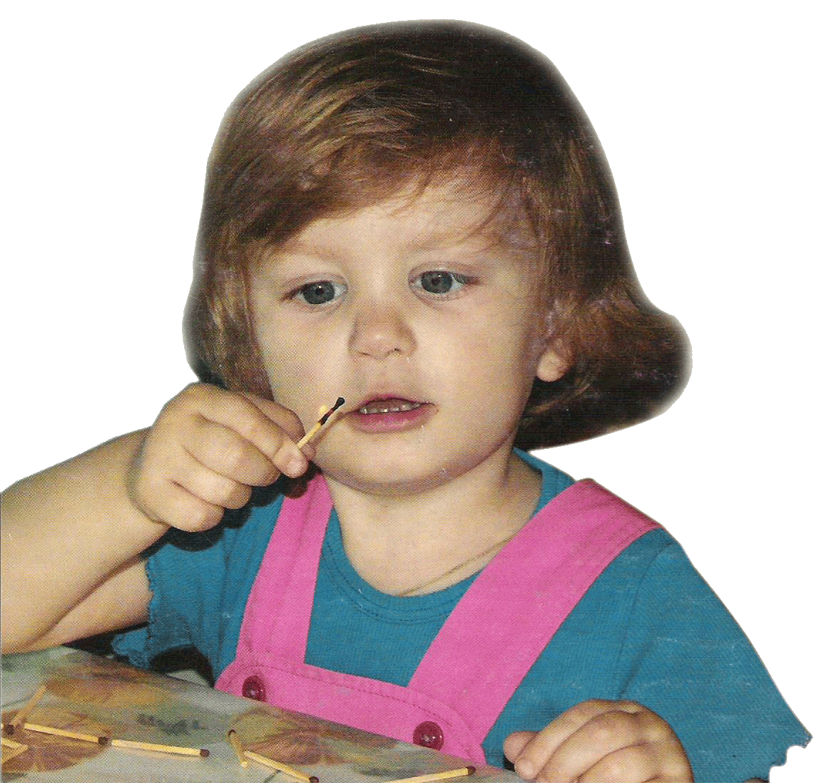
Балалардың оттықпен ойнауы

Slide 13
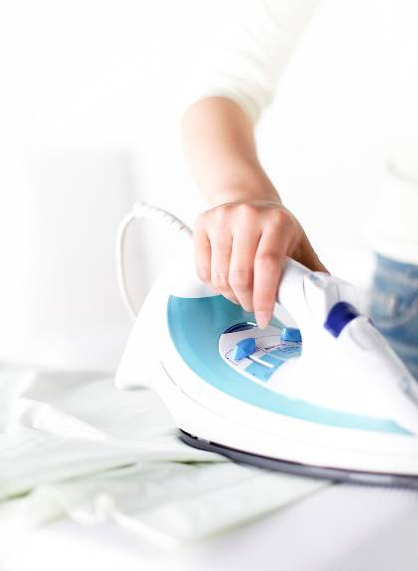
Қараусыз қалдырылған электр құралдары

Slide 14



Өрт шығаратын затты ата?

Slide 15
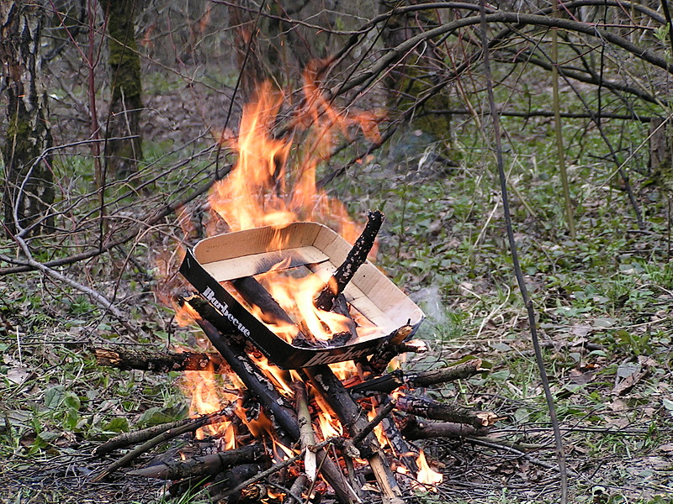
Орманда алау жағу

Slide 16
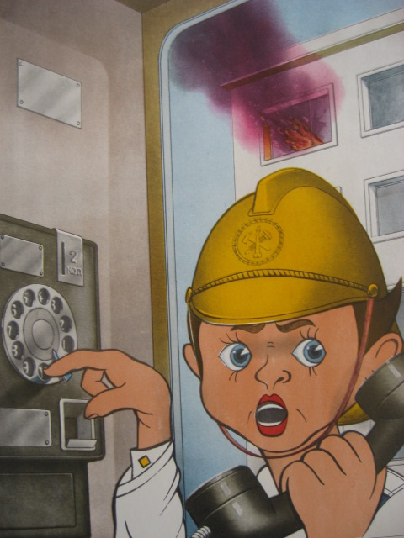
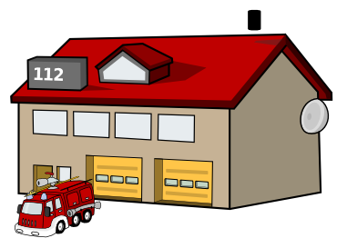
телефонға қоңырау соқ.
01
01

Slide 17
Өрт сөндірушілерді шақырғанда өз мекенжайынды толық айт

Slide 18
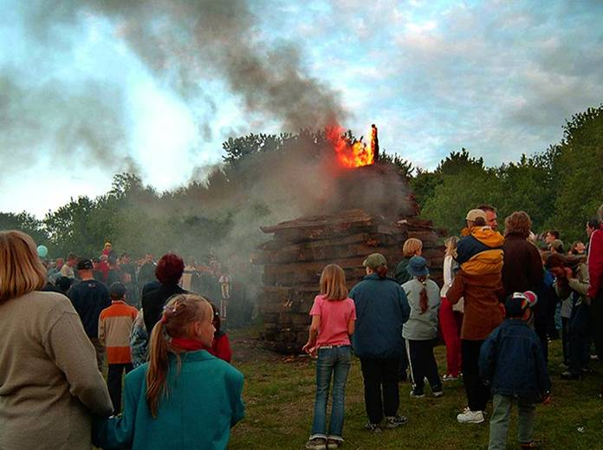
Көршілеріне айт

Slide 19
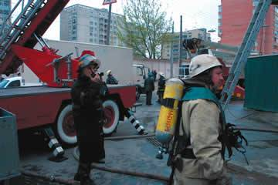
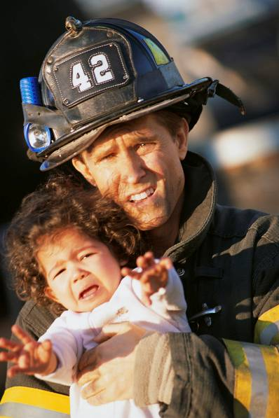
Өрт болғанда үйдің ішінде тығылма

Slide 20
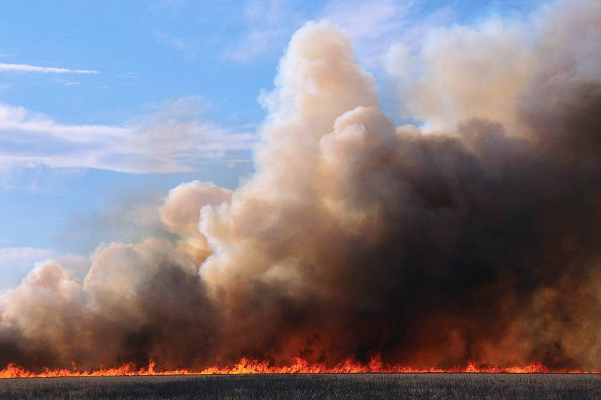
Түтін оттан да қауіпті

Slide 21

Мұрныңды дымқыл шүберекпен жауып, есікке қарай жылжы

Slide 22
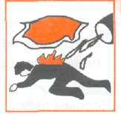
Жерге жатып ауна

Slide 23
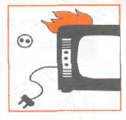
Сөндіріп, қалың матамен жап.

Slide 24
Шөп жанса топырақ шаш.

Slide 25
Газ иісін сезсең терезе, есіктерді аш.

Slide 26



Қандай құрылғылар арқылы өрт сөндірушілерді шақыруға болады?

Slide 27

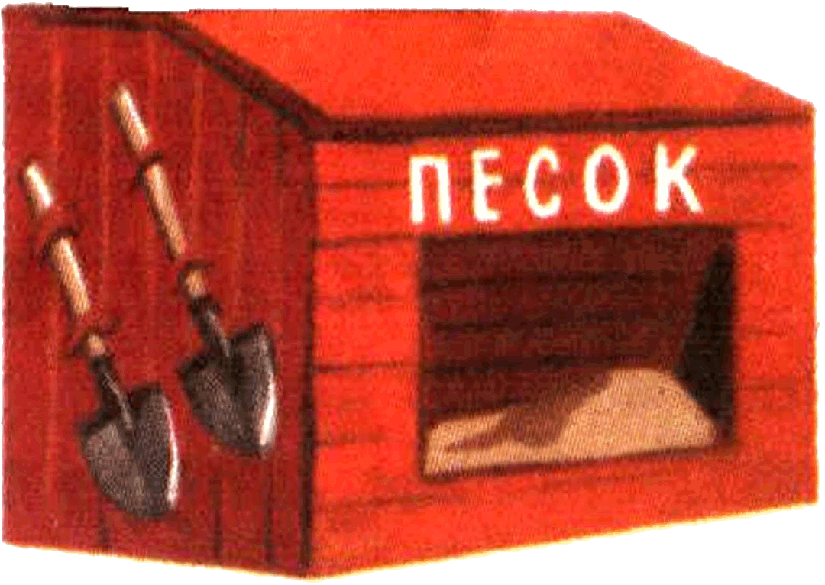
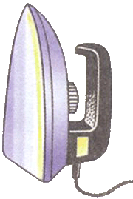

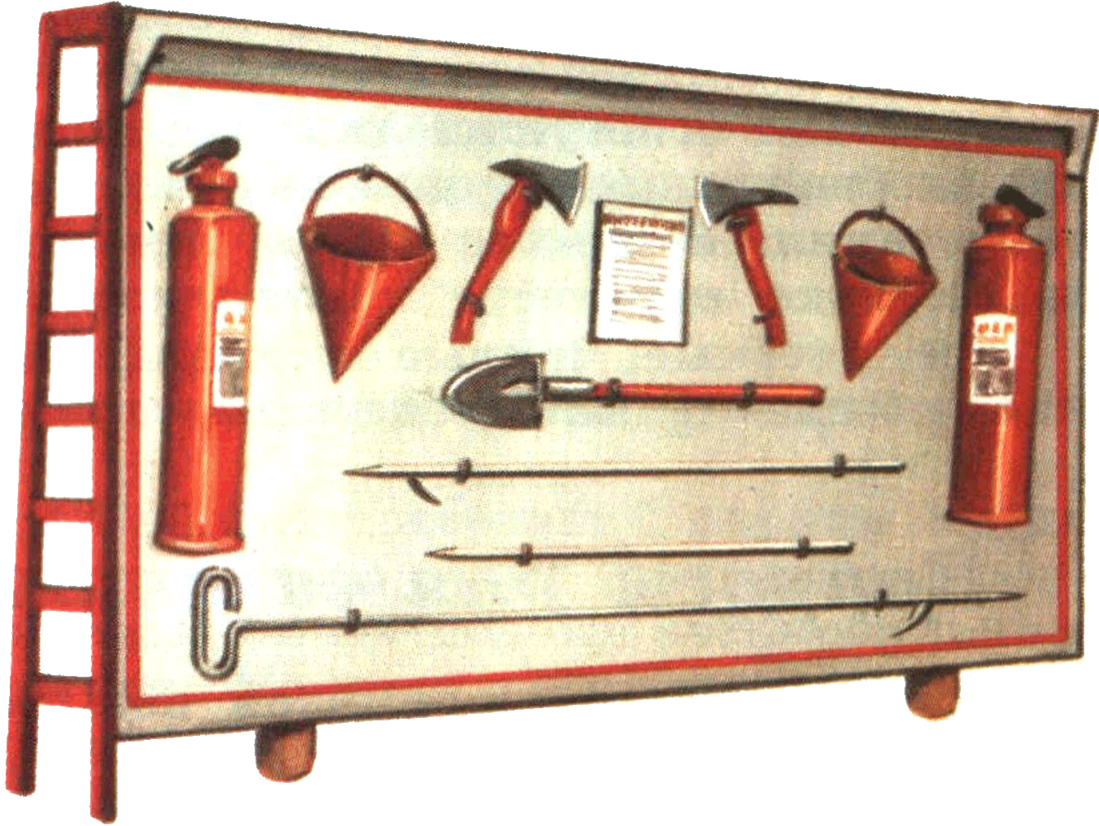
Өрт сөндіруге қажетті суреттерді тап

Slide 28
Ойын
"Өрт сөндіру туралы ой- өрісі"

Slide 29
«Сөз таңдау»
Сөздер:
Өрт, түтін, теледидар, киім, шөп.

Slide 30
Бәріне бұрыннан түсінікті
Ұстама балақан оттықты
Үлкендердей ұқыпты,
Ұстау керек оттықты.

